Slide 1
목차
- Convolution Parameter 변경 실험
- Batch Size 변경 실험
- Epoch 수 변경 실험
- Learning Rate 변경 실험

Slide 2
Conv Parameter 변경 실험(Kernel Size, Padding)
모델 구조 : 2층 CNN(Conv->ReLU->MaxPool) + 2층 FC Layer
데이터셋 : Mnist
프레임워크 : Pytorch
학습 Epoch 수 : 10
Optimizer : Adam(Learning rate = 0.001)
활성화 함수 : ReLU
정규화 기법 : 없음
손실 함수 : CrossEntropyLoss

Slide 3
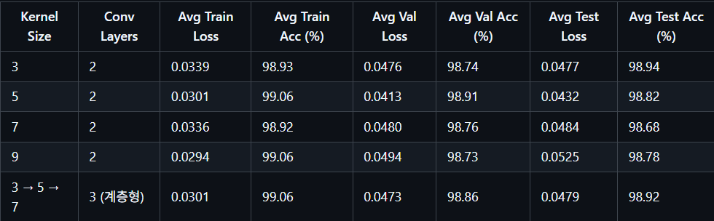
Conv Parameter 변경 실험(Kernel Size, Padding)
커널 크기 5가 가장 균형 잡힌 성능을 보임
커널 크기 7과 9는 과도하게 넓은 필터로 인해 성능 저하 경향이 발생한 것으로 판단
계층적 구조(3->5->7)는 고정 커널 구조와 비슷하거나 약간 더 나은 테스트 정확도를 보임

Slide 4
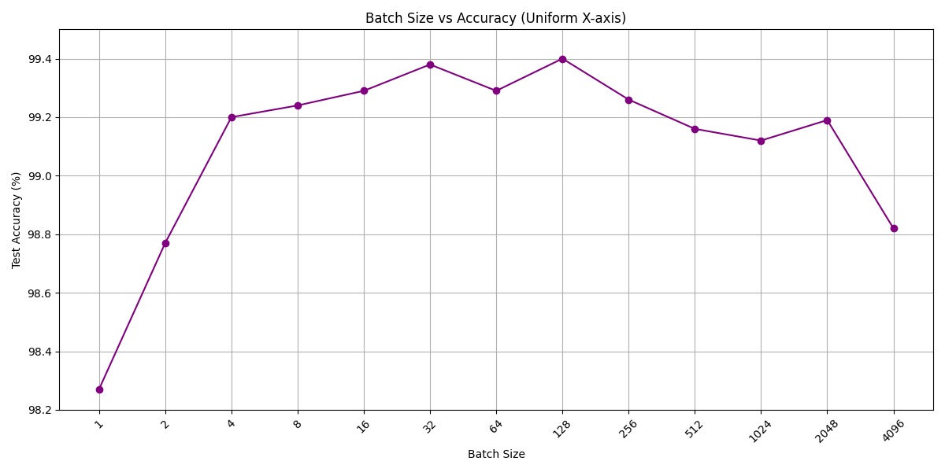
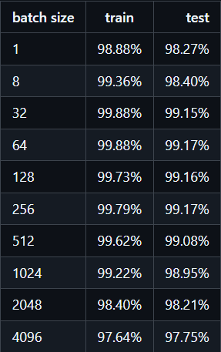
Batch Size 변경 실험
배치 사이즈가 증가함에 따라 학습 속도가 감소
모델의 성능은 특정 수치를 기점으로 떨어짐
배치사이즈가 무조건 크다고 좋은 것은 아니라고 판단

Slide 5
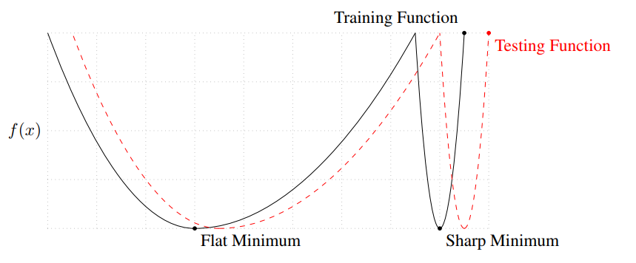
Batch Size 변경 실험
모델은 Flat한 영역에서 최소값을 찾는 것이 바람직하다.(Flat Minimum)
큰 배치 사이즈 모델 -> Sharp Minimum으로 수렴 가능성 증가
Generalization Gap 유발
결론: 적당한 배치 사이즈로 Flat Minima로 이끌도록 해야함.

Slide 6
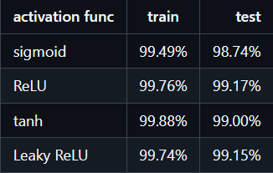
Activation Func 변경 실험
기울기 소멸 문제가 없으면서도 dying ReLU를 보완한 leaky ReLU가 각장 좋은 성능을 보일 것으로 예상
- 옵티마이저, 학습률, 모델 구조 등의 여러 요인이 상호작용하여 Dying ReLU 문제가 완화되어 leaky relu의 장점이 부각되지 않았다고 판단.

Slide 7
Epoch 수 변경 실험
모델 구조 : 2층 CNN(Conv->ReLU->MaxPool) + 2층 FC layer
데이터셋 : Mnist
프레임워크 : Pytorch
학습 Epoch 수 : 100
Optimizer : Adam(Learning rate = 0.001)
활성화 함수 : ReLU
정규화 기법 : 없음
손실 함수 : CrossEntropyLoss

Slide 8
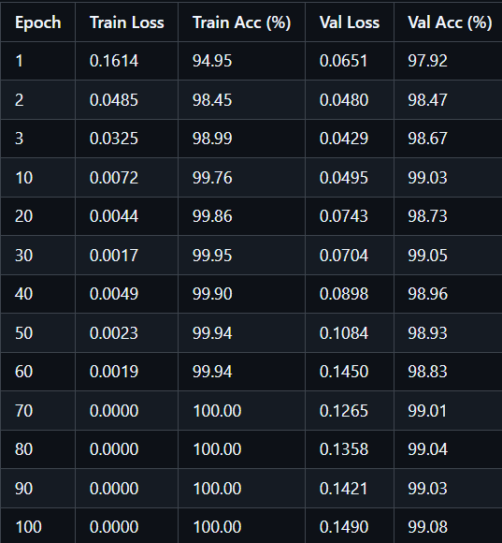
Epoch 수 변경 실험 – Epoch 100
훈련 데이터에 대한 성능은 지속적으로 향상
검증 데이터에 대한 성능은 대략 Epoch 10 이후(10~20) 저하됨
Epoch10-Epoch20 사이 모델이 과적합 경향을 보인다고 판단

Slide 9
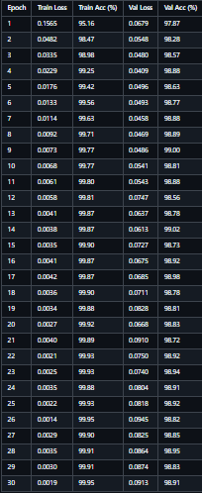
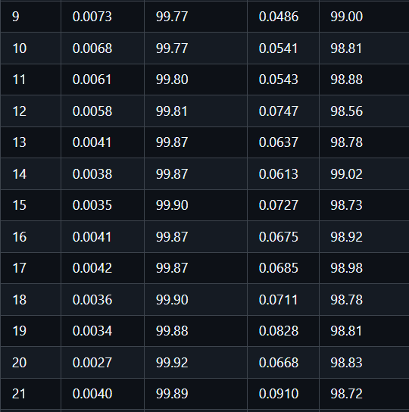
Epoch 수 변경 실험 – Epoch 30
Epoch 10 이후
Train Loss 감소
Val Loss 상승세
개선 방향
- EarlyStopping
- 정규화 기법 사용
- 데이터 증강 활용

Slide 10
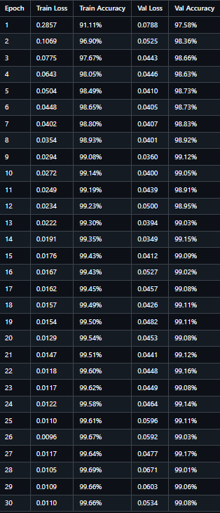
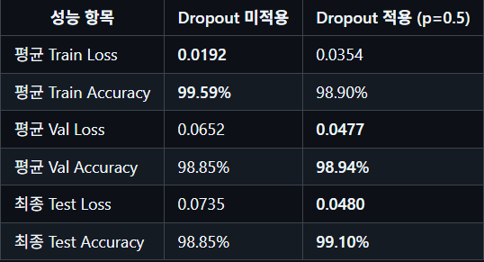
학습 데이터에 대한 성능 감소
Validation/Test 데이터에 대한 성능 증가
DropOut 적용X
DropOut 적용O (p=0.5)

Slide 11
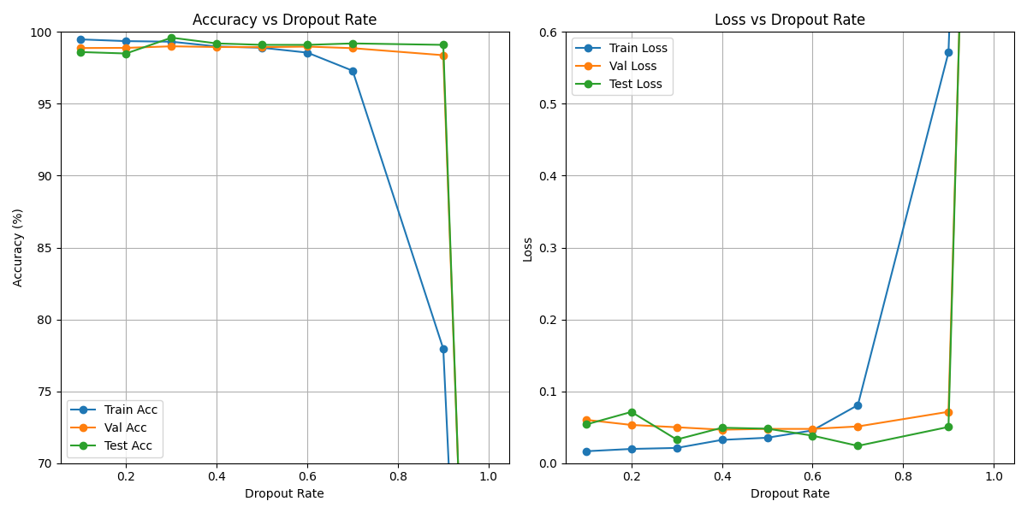

Slide 12
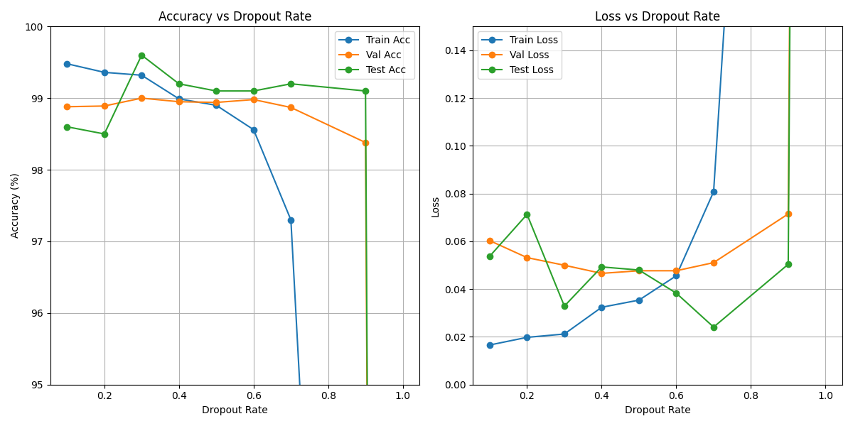

Slide 13
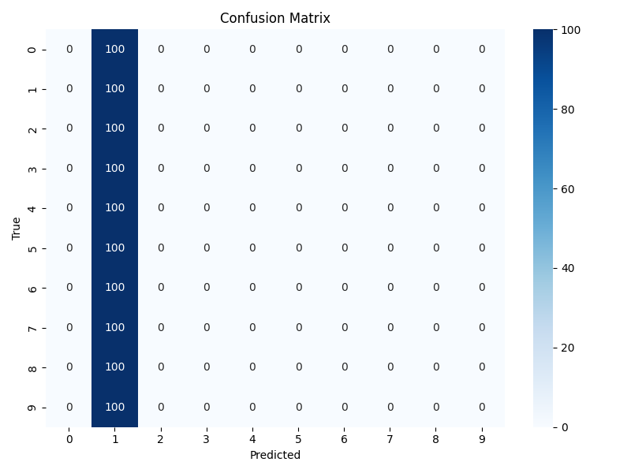

Slide 14
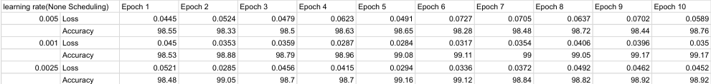
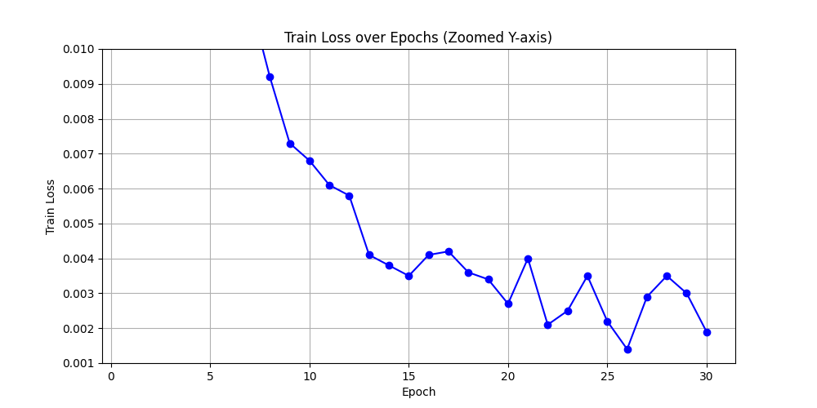
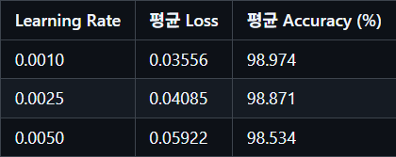
Learning rate(Non Scheduling)

Slide 15
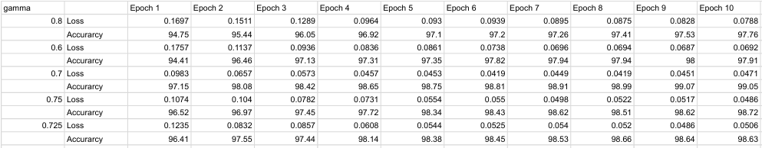
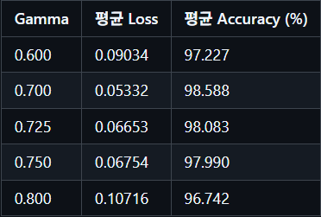
Learning rate = 0.01 Step Size = 1

Slide 16
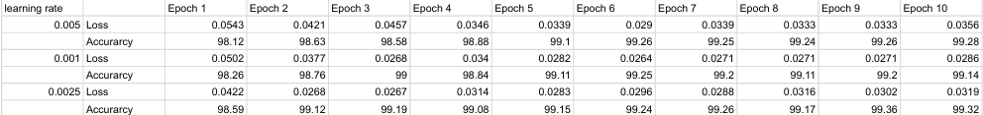
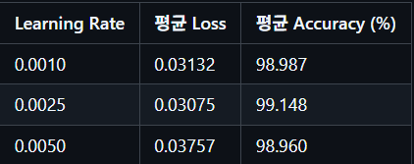
Gamma = 0.700 Step Size = 1
Scheduling
Non-Scheduling

Slide 17
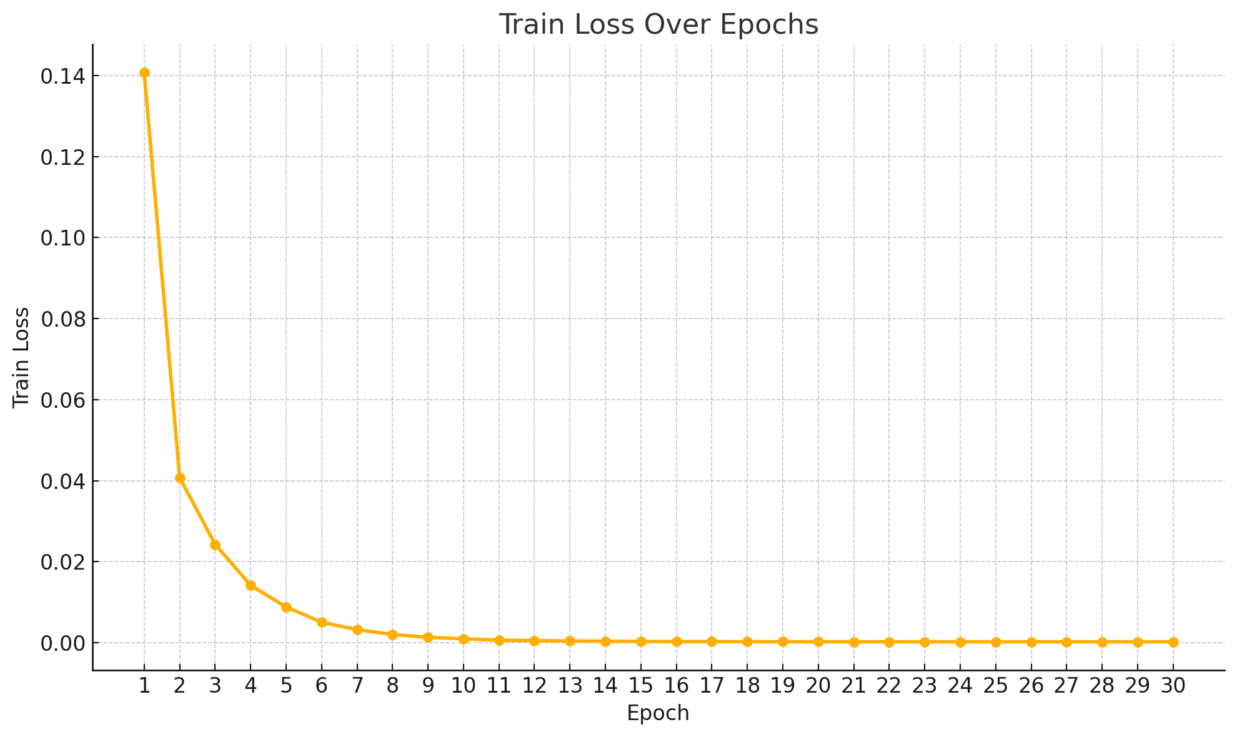
Gamma = 0.700 Step Size = 1
Scheduling
Non-Scheduling

Slide 18
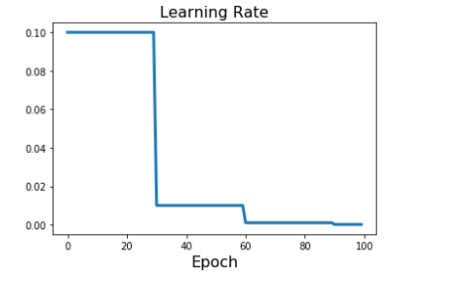
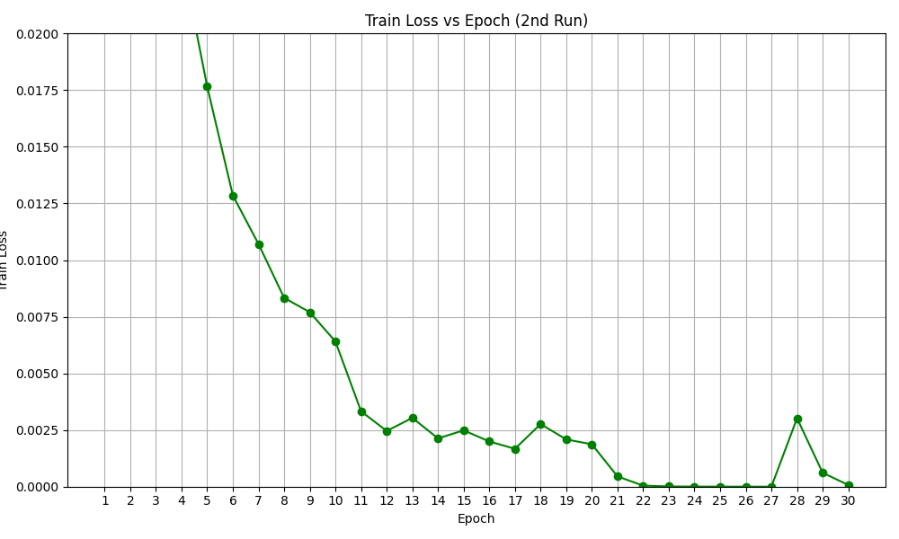
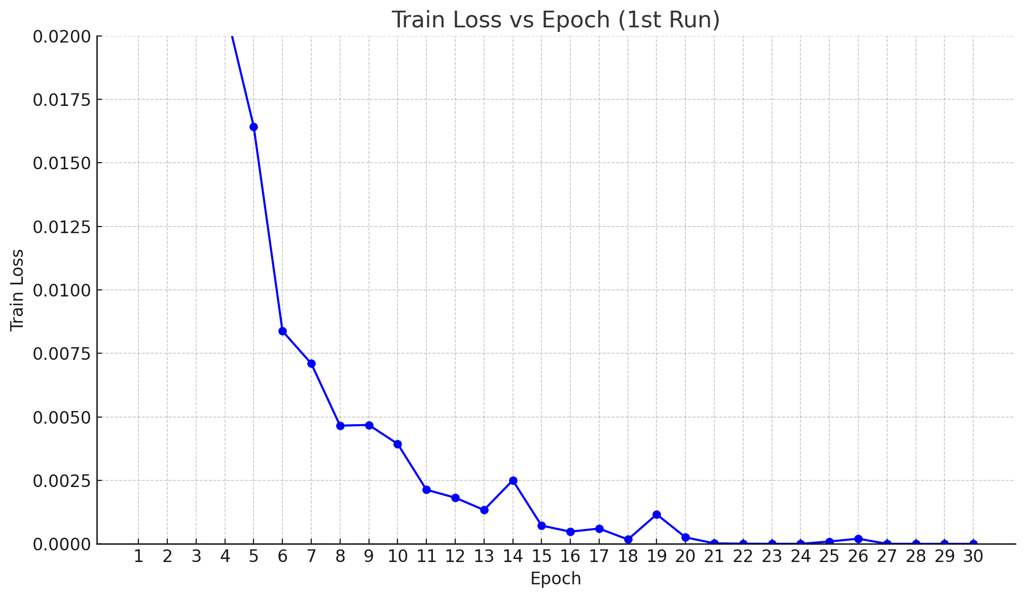
Step Size = 5
Step Size = 10

Slide 19
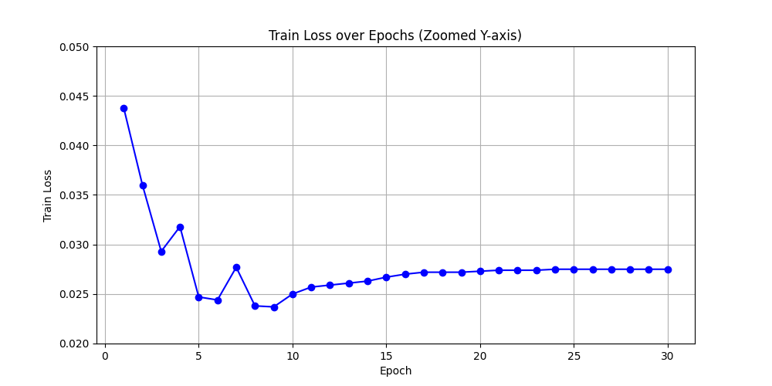
Test Loss over Epochs
Test Loss

